Slide 1



АО НК “КазМунайГаз” и ИБМ
Приглашение к сотрудничеству
Цифровая Трансформация КазМунайГаз
«Реализация потенциала»

Slide 2
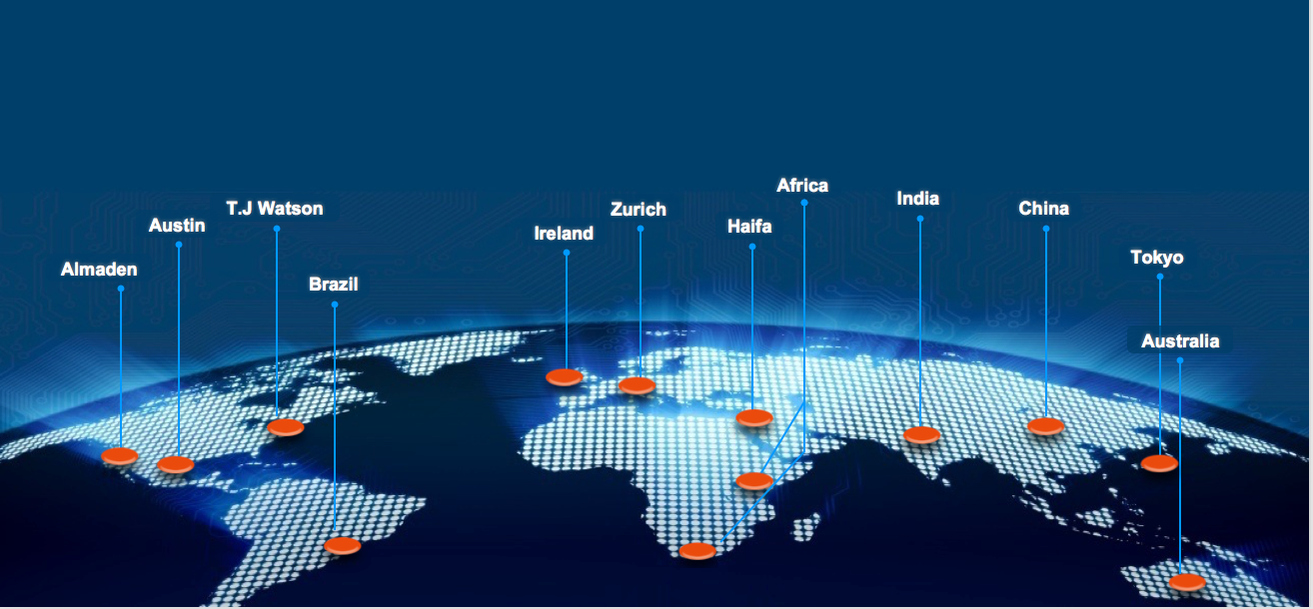
Сеть научно-исследовательских центров IBM
IBM является новатором в области решений для нефтегазовой индустрии. В разработке новейших решений участвуют более 6000 ученых и инженеров исследовательских центров -
Notes:
Real Industry Experts
Real Industry Experience
Knowledgeable in the IBM Smarter Planet Initiative for Oil & Gas
Knowledgeable in IBM Partner Products and Solutions
“Consultants without Borders” able to go anywhere on the planet at a moment’s notice to help close IBM business.
Introduction
The Center of Competency for Chemicals & Petroleum (C&P CoC) is an IBM GBS organization. The C&P CoC is a pool of dedicated, available industry expert resources. These subject matter experts can rapidly deploy to be at the disposal of sales teams and C&P practitioners around the globe. They not only support the pursuit of qualified opportunities, they work with other experts within the industry in developing industry vision and innovative solutions.
C&P CoC Mission
Our mission is to enhance local IBM client team ability to improve win rates, increase IBM market share and improve overall IBM position with C&P clients by:
Providing focus on transforming client operations through an optimally engineered, methodically monitored and keenly managed high performing customer/petroleum value chain
Leveraging industry expertise, IBM capabilities, solutions, assets and industry leading practices to solve client business problems and enable the smart supply chain
Facilitating teaming with SWG, IBM Research and GTS to develop and enhance innovative, differentiated solutions for the industry

Slide 3
Научные исследования IBM: 24 года подряд IBM лидирует по числу запатентованных научных работ
9000
8088 патентов в 2016 году
Number of Patents
2835
2398
1662
1646
1052
696
442
213
146
0
IBM
Google
Microsoft
Amazon
GE
HP
Oracle
Facebook
Symantec
Accenture

Slide 4
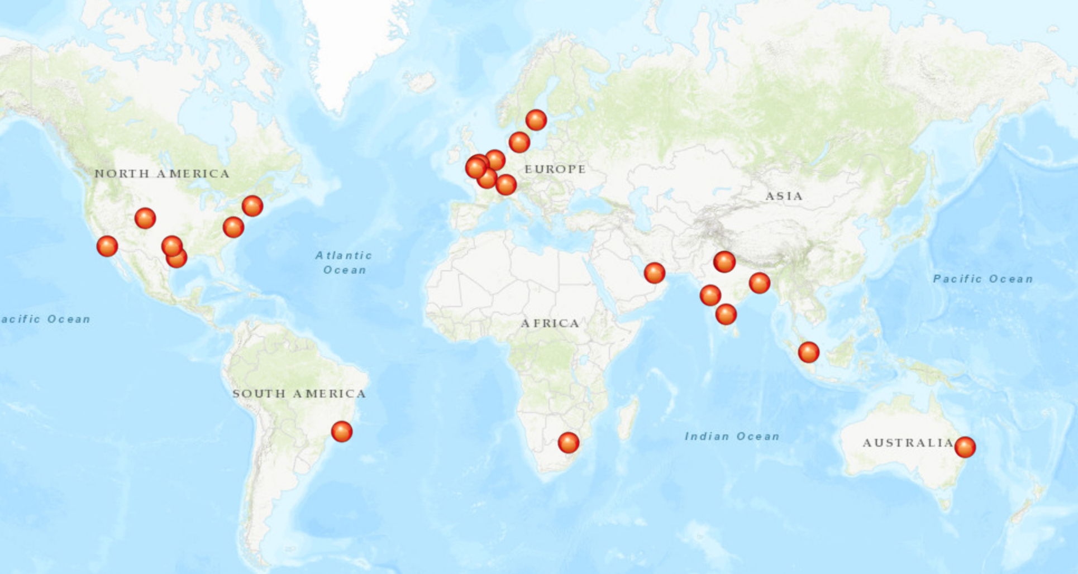
Центры компетенции IBM по решениям для нефтегазовой индустрии и индустриальным продуктам
Amsterdam, Netherlands
Bangalore, India
Brisbane, Australia
Copenhagen, Denmark
Dallas, Texas
Denver, USA
Farnbrough, UK
Gurgaon, India
Houston, US
Johannesburg, South Africa
Kista, Sweden
Kolkata, India
London, UK
Moscow, Russia
Mumbai, India
Nashua, USA
New Delhi, India
Paris, France
Portsmouth, UK
Richmond, USA
Rio de Janeiro, Brazil
San Dieago, USA
Singapore
Dubai, United Arab Emirates
Zurich, Switzerland
Центры компетенции приближены к стратегическим клиентам, их сотрудники имеют многолетний опыт работы в крупных нефтегазовых компаниях и всегда готовы оказать квалифицированную помощь своим клиентам по различным направлениям бизнеса компаний
Notes:
Real Industry Experts
Real Industry Experience
Knowledgeable in the IBM Smarter Planet Initiative for Oil & Gas
Knowledgeable in IBM Partner Products and Solutions
“Consultants without Borders” able to go anywhere on the planet at a moment’s notice to help close IBM business.
Introduction
The Center of Competency for Chemicals & Petroleum (C&P CoC) is an IBM GBS organization. The C&P CoC is a pool of dedicated, available industry expert resources. These subject matter experts can rapidly deploy to be at the disposal of sales teams and C&P practitioners around the globe. They not only support the pursuit of qualified opportunities, they work with other experts within the industry in developing industry vision and innovative solutions.
C&P CoC Mission
Our mission is to enhance local IBM client team ability to improve win rates, increase IBM market share and improve overall IBM position with C&P clients by:
Providing focus on transforming client operations through an optimally engineered, methodically monitored and keenly managed high performing customer/petroleum value chain
Leveraging industry expertise, IBM capabilities, solutions, assets and industry leading practices to solve client business problems and enable the smart supply chain
Facilitating teaming with SWG, IBM Research and GTS to develop and enhance innovative, differentiated solutions for the industry

Slide 5


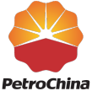






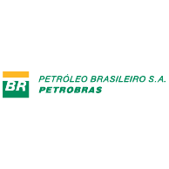




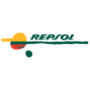








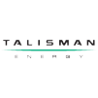


Ведущие компании мира доверяют IBM участие в своих программах трансформации бизнеса
Наши возможности:
Глубокая индустриальная экспертиза – более 3000 специалистов принимают участие в выполнении проектов для нефтяных и газовых компаний;
Проведение специализированных исследований по проблема нефти и газа
Обширная партнерская экосистема с ведущими поставщиками, такими как Schlumberger, KBR, SAP, Intergraph, Schneider
Инновационные решения для интегрированных операций, управления активами, управления цепочками поставок, управления резервуаром и др.;
Технологическое лидерство в аналитике, интернет-вещах и высокопроизводительных вычислительных системах

Slide 6
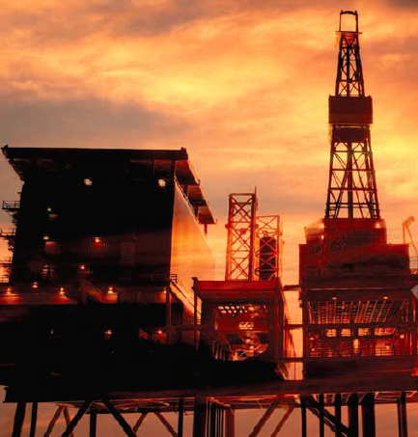

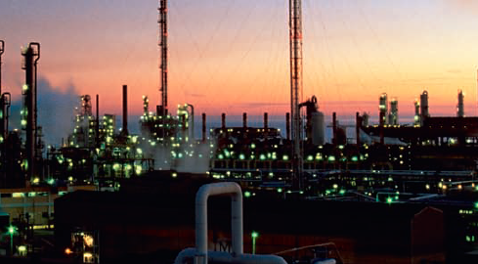
Лидеры нефтяной и газовой индустрии определили ключевые императивы в преодолении проблем отрасти
Совершенствовать разведку и разработку
Повышать эффективность переработки и производства
Оптимизировать глобальные операций и стандарты безопасности
Совершенствовать технологии разведки новых нефтяных и газовых ресурсов и повышать эффективность разработки имеющихся месторождений
Повысить качество и эффективность работы, снизить эксплуатационные расходы и оптимизировать активы
Применять инновации для обеспечения более высоких стандартов безопасности всех производственных операций и оптимизировать работу для повышения экономической отдачи производства
Notes:
IBM analysis is based on information from these links
Source:
http://www-01.ibm.com/common/ssi/cgi-bin/ssialias?infotype=PM&subtype=XB&htmlfid=CHE03001USEN
http://www.api.org/environment-health-and-safety/health-safety/global-chemical-management/~/media/Files/EHS/Process-Safety/RASA-Brochure-ForWeb-HiRes.ashx

Slide 7
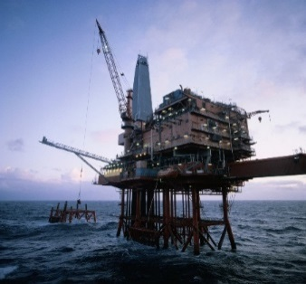
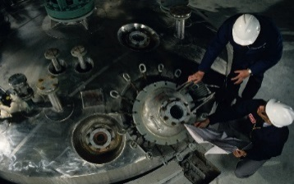

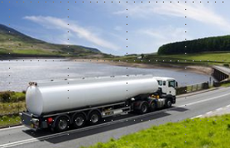

Направление работы IBM по обеспечению цифровой трансформации бизнеса компаний нефтегазовой индустрии
Разработка новых аналитических и технологических решений для добычи
Поиск инновационных методов производства и переработки для снижение затрат и увеличение выручки
Создание инновационных решений по оптимизации добычи нефти и увеличения нефтеотдачи месторождений
Оптимизация цепочки поставок и безопасные транзакций использования капитала
Обеспечение более глубокого понимания ситуации для принятия правильных решений

Slide 8

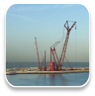

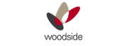





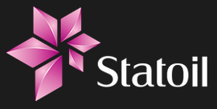









Примеры решаемых IBM задач в области разведки и разработки месторождений и добычи углеводородов.
Поиск и Разведка
Строительство скважин
Обустройство месторождений
Добыча углеводородов
Оптимизация активов
Охрана труда
Ликвидация скважин и вывод
месторождения из эксплуатации
Оценка запасов и сейсмическая интерпретация
Поиск аналогов коллекторов
Прогноз затруднений и аварийных ситуаций, сокращение НПВ, Оптимизация режимов бурения
Управление знаниями, Оптимизация логистики, Среда взаимодействия с поставщиками, Интегрированное планирование
Прогнозное техническое обслуживание и ремонты, Управление знаниями, Анализ событий в реальном времени, Управление рабочими процессами
Моделирование резервуаров, более быстрый анализ характеристик бассейна, Оптимизация ресурсов и энерго потребления
Прогнозирование рискованных ситуаций, Мониторинг активности рабочих,
Обеспечение соблюдения предписаний по безопасности,
Экологический мониторинг
Инженерные знания, Комплексное управление проектами, Работа с поставщиками и подрядчиками, Интегрированное планирование
8

Slide 9



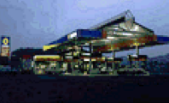
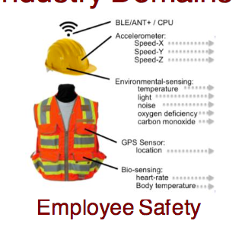
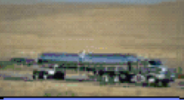







Примеры решаемых IBM задач в области транспортировки, переработки и сбыта нефти, газа и нефтепродуктов
Транспортировка
Хранение
Транспортировка сжиженного газа и нефтепродуктов
Переработка
Сбыт
Охрана труда
Оптимизация использования хранилищ углеводородов
Замер остатков
Мониторинг и передача данных
Оптимизация производства
Прогнозная аналитика по надежности оборудования и агрегатов
Прогнозная аналитика для управления качеством выходной продукции
Оптимизация энергопотребления
Капитальный ремонт и остановка производства
Учет объемов и контроль потерь перемещаемых нефти и газа
Контроль и локализация утечек углеводородов
Помощь составления и оптимизации расписаний транспортировки
Аналитическая поддержка принятия решений
Мониторинг угроз и аварийных ситуаций Системы видеонаблюдения
Системы предупреждения,
«Мобильный сотрудник»
Учет объемов и контроль потерь перемещаемых нефти и газа
Мониторинг и передача данных
Контроль и локализация утечек
Помощь составления расписаний транспортировки
Единый центр управления
Программа лояльности
Планирование сбыта
Приобретение и поглощение

Slide 10
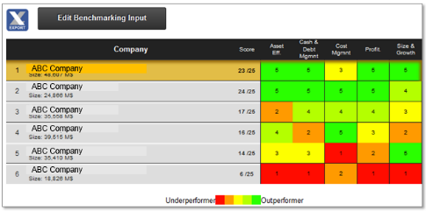
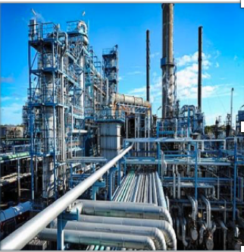

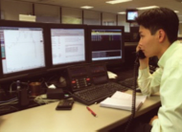
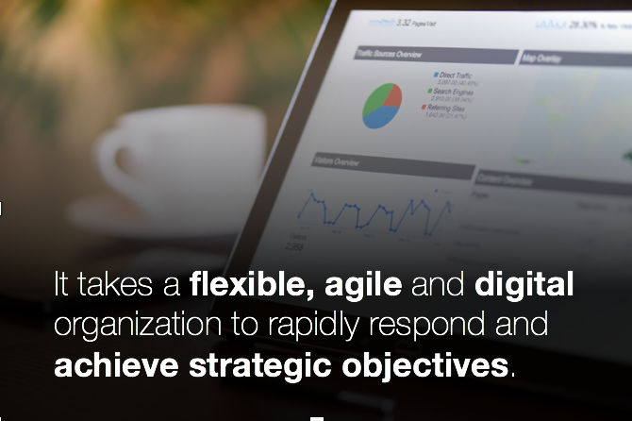
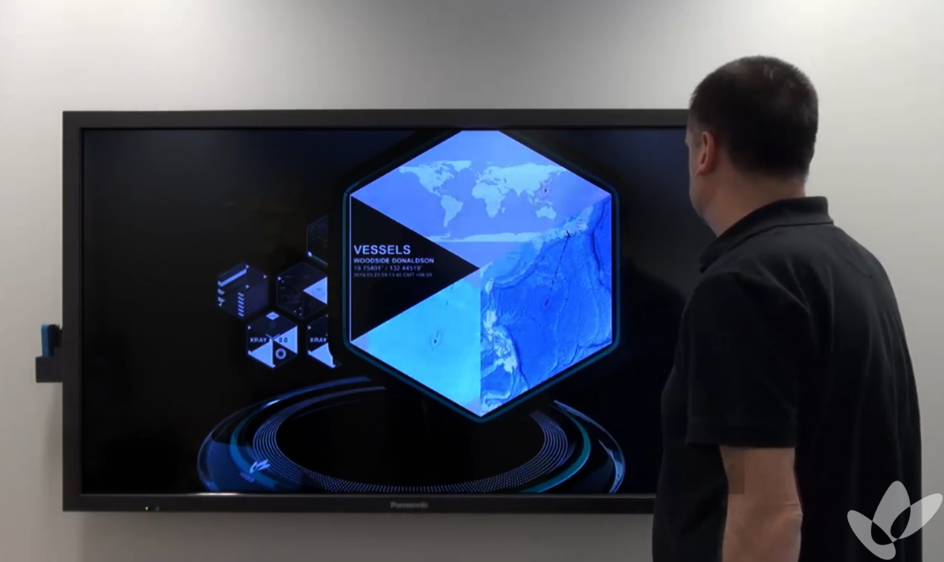

Примеры решаемых IBM задач для Корпоративного центра
Управление крупными проектами
Управление корпоративной информацией и знаниями
Информационно технологические услуги, ИТ
Корпоративное
управление
Снабжение
Управление кадрами
Аналитическая поддержка принятия решений
Аналитика поставщиков
Аналитика конкурентов
Аналитика «заместителей», поставляемых товаров и услуг
Прогнозный мониторинг «здоровья» крупных капитальных проектов.
Аналитика для разумного управления графиком выполнения крупных программ капитального строительства и реконструкции
Центр управления
Аналитическая поддержка принятия решений
Обучение и обмен знаниями
Рекрутинг и управление талантами
Управление поощрениями
Сокращение квалифицированного персонала при росте многообразия задач ставит на приоритетное место вопросы передачи знаний. IBM помогает решить эту задачу, предоставляя почти мгновенный доступ к знаниям, скрытым в документальных архивах
Повышение уровня безопасности. Cнижение риска искажения данных
Выявление угроз цепочки поставок и конфиденциальной информацией.
Кибер-защитита наиболее важных сооружений и агрегатов
Оптимизация инфраструктуры
Предоставление «гибридных» информационно-аналитических сервисов
Единый центр мониторинга
Панель показателей корпорации с разделом прогнозной аналитики и финансовых рисков
Интегрированное планирование
Внедрение ERP систем
10

Slide 11
Области оценки результатов проектов IBM Цифровой Трансформации в нефтегазовой индустрии
Снижение затрат
Повышение эффективности работ
Повышение надежности оборудования
Повышение коэффициента извлечения нефти (RF)
Повышение чистой приведенной стоимости извлекаемых углеводородов (NPV)
Укрепление позиций на рынке
Раскрытие творческих возможности сотрудников
Эффективность управления рисками
Исключение несчастных случаев и аварий
Notes:
Мы предлагаем, но не ограничиваемся, рассмотреть следующие области оценки результатов внедрения когнитивных технологий в АО НК “КазМунайГаз”:

Slide 12


Пример по областям взаимодействия ПАО “Газпром Нефть” и IBM
 | Бурение и заканчивание скважин | Компьютерное моделирование и оптимизация разработки мест-я | Повышение производительности и восстановление | Технологии разведки | Разработка трещиноватых коллекторов | Нефтяные оторочки | Восстановление коллекторов | Работа в сложных условиях
Большие данные и аналитика
Оптимизация
Макромасштабное моделирование
Распознавание образов
Визуализация
Когнитивные вычисления
Высокопроизводительные комп-ры
Инфраструктура ИТ
Системы хранения данных
Технологические
приоритеты
Ключевые компетенции
Перспектива
12

Slide 13

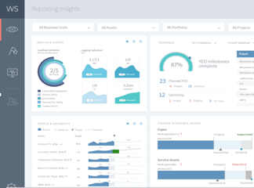






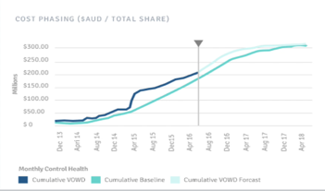
Решения IBM по повышению эффективности управления крупными капитальными проектами
Образ результата
Технические требования к Центрам Управления Проектами
Визуализация, Дашборды, Multi-D моделирование
Анализ больших данных, поиск аномалий, выученные уроки
Текущее состояние системы управления
Целевое состояние системы управления
Управление и валидация данных
Когнитивные вычисления
Цели
Обеспечить плановые даты достижения вех проектов
Уменьшить риски задержек исполнения проектов и выход из бюджета
Обеспечить использование правильных методологий для реализации проектов
Обеспечение выполнение проекта с планируемыми уровнями КПЭ
Интеграция Интернета Вещей, Цифровизация Охраны труда
Предсказательная аналитика, «Что-Если»
Организация и проведения штабов, проектных дней
13

Slide 14

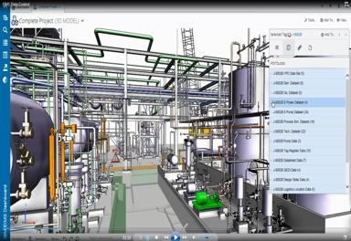
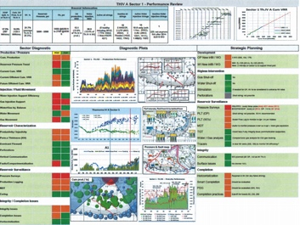
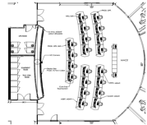
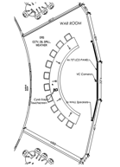
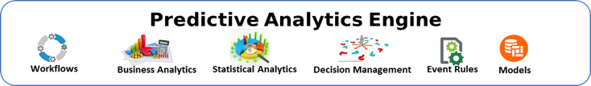
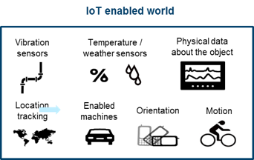


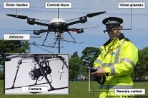
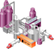

IBM разработал и поставил Центр Управления Капитальными Проектами для строительства крупнейшего СПГ в Австралии
Достигнутые Цели:
Сокращение общего бюджета (сметы) проекта
Повышение доходов
Улучшение адаптивности и гибкости к изменениям графиков проекта
Улучшение безопасности труда и повышение уровня соответствия требованиям регуляторов и надзорных органов
Обеспечение соответствия контрактным обязательствам
Улучшение качества управления проектами
Обеспечение своевременного и качественного принятия решений
Повышение степени удовлетворенности клиентов
Решение «Одного Окна»: Функции и инфраструктура Центра Управления
Исторические данные
Производство
Резервуары
Обслуживание Надежность
Охрана Труда Безопасность
Устройства с сенсорами
Активы с сенсорами
14

Slide 15

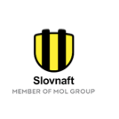


Проекты IBM по развертыванию SAP IS-OIL в Центральной и Восточной Европе
 | Вертикально-ориентированная компания Хорватии, INA: Реинжиниринг и упрощение бизнес процессов
 | Крупный нефтеперерабатывающий завод компании SLОVNAFT группы MOL в Братиславе: Снижение затрат и сложности бизнес-процессов, повышение целостности данных, комплексное улучшение бизнеса
 | Шесть нефтеперерабатывающих заводов компании PKN ORLEN и бензозаправки: Повышение эффективности операций нефтепереработки, снижение затрат, снижение сложности процессов
 | Производственные объекты British Petroleum: Унификация и упрощение бизнес процессов управление основными данными, закупки, проверка счетов, управление запасами, продажи, логистика и др.
 | Глобальное развертывание SAP на энергетических и нефтехимических объектах Shell: Повышение операционной эффективности и снижение затрат за счет оптимизации и стандартизации бизнес процессов
 | Глобальное развертывание SAP на объектах Schlumberger: Повышение качества принятия решения за счет высокого качества данных
15

Slide 16

ПРИЛОЖЕНИЕ: Примеры выполненных IBM проектов
Улучшение производственных и финансовых показателей деятельности предприятий ТЭК при помощи решений IBM для нефтяной и газовой индустрии
16

Slide 17
Разведочные работы

Slide 18

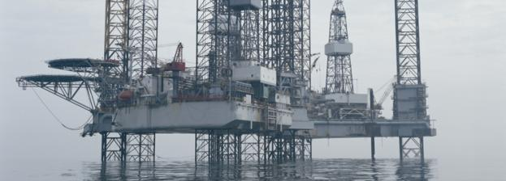
Разведка – Бассейновое моделирование: Landmark
Задачи проекта
Разведка слабоизученных бассейнов - это осознанный риск с точно рассчитанными шансами на успех. Проведение геолого-разведочных работ связано с высокими финансовыми затратами. Чтобы оправдать эти инвестиции, разведка должна подтвердить наличие достаточно больших запасов нефти и природного газа в месторождении. Для этого необходимо исключить бурение непродуктивных скважин. Учитывая растущие потребности заказчиков в создании более эффективных решений для разведки слабоизученных бассейнов, компании Landmar необходимо было разработать рабочие процессы, которые позволяли бы исследователям определять размер и качество потенциальных месторождений нефти и газа.
Решение
Компания Landmark совместно со специалистами IBM по нефтедобыче и нефтепереработке, а также научными сотрудниками IBM создали первый в истории проект, который позволит получить единое комплексное представление, построенное на основе интеграции баз данных бассейнового моделирования, сейсморазведки и - впервые за всю историю - петрофизических данных. Конечной целью является создание нового решения для рабочих процессов, которое изменит подход промысловых геологов к оценке данных о бассейне, увеличивая вероятность нахождения прибыльных источников нефти.
Бизнес-выгоды
Разработка технологий и рабочих процессов, при помощи которых заказчики Landmark смогут улучшить решения по ведению разведочных работ
Лучшее понимание проблем разведки слабоизученных бассейнов
Снижение экономических и стратегических рисков, связанных с разведкой слабоизученных бассейнов
Повышение производительности скважин и увеличение доходности оконтуренных месторождений
18
Notes:
18

Slide 19
Разведка – Оптимизация моделей: глобальная энергетическая компания
Задачи проекта
Глобальной энергетической компании нужно было уменьшить время и расходы, связанные с анализом и моделированием эксплуатируемых нефтяных и газовых месторождений. Объединив традиционные и новые типы данных в новой информации, компания сможет оптимизировать процессы добычи нефти и газа в этих сложных геологических условиях, а также продлить срок эксплуатации разрабатываемых месторождений.
Решение
Компания изучает передовые методы для согласования геофизических данных и промысловых данных о технологии разработки месторождений. Выполняется интеграция запатентованного программного обеспечения для моделирования пласта-коллектора, принадлежащего энергетической компании, экспериментального программного обеспечения для оптимизации и инфраструктуры высокопроизводительных вычислительных систем. После пересмотра и автоматизации процесса согласования данных повышается экономическая эффективность и уменьшается время анализа, которые теперь выполняется за несколько недель, а не месяцев.
Бизнес-выгоды
Анализ огромного количества данных о нефтяных и газовых месторождениях, который способствует оптимизации выемки и продлению срока эксплуатации разрабатываемых месторождений
В основе лежит массив данных - от интервальных данных сейсморазведки о литогенезе горных пород до данных акустического каротажа для изучения межскважинного пространства
Согласование различных, подчас разноречивых представлений нефтегазоносных месторождений с учетом таких факторов, как объем добычи, дебит и давление
19
Notes:
19

Slide 20

Разведка – Оценка ресурсов: Shell
Задачи проекта
Этот проект был создан с целью разработки методики комплексного обращения этих различных типов данных и на этой основе улучшения геолого-промысловой и расчетной геолого-математической модели ТЭО строительства, что позволит теоретически вывести самый точный метод настройки моделей с применением функции статистической памяти. Объединяя свои усилия с IBM и применения улучшенные алгоритмы, инструменты анализа и ускоренного моделирования, компания Shell хотела исключить из своей практики метод "научного тыка" и добывать природные ресурсы с большей уверенностью и эффективностью, тем самым оптимизируя нефте- и газодобычу.
Решение
Научные сотрудники IBM занялись разработкой новых геофизических, вычислительных и математических решений для оптимизации алгоритмов Shell, ускорения их методов моделирования и затем проектирования и создания усовершенствованной системы аналитической обработки, которая позволит добиться желаемой эффективности. Центры решений IBM предоставили свои рабочие процессы, технологии и опыт в помощь компании Shell с их бизнес-требованиями и факторами развития бизнеса, а также для того чтобы нацелить работу подразделения IBM Research на выполнение и перевыполнение необходимых предприятию задач. Применяя свои глубокие знания в области математического моделирования и способов оптимизации / решения обратных задач, научные сотрудники IBM Research возглавили управление проектом и разработку экспериментального программного обеспечения и успешно выполнили эти задачи.
Бизнес-выгоды
Улучшенная разработка структуры задачи – В соавторстве было создано инновационное решение для моделирования комбинированного физического и вычислительного анализа на модели. Благодаря ему удалось добиться внутренней эффективности работ и увеличения добычи на окончательной модели.
Разреженное представление – Любую геолого-промысловую модель, которая работает в Shell, теперь можно представить более компактно при помощи меньшего числа параметров по сравнению с предыдущими алгоритмами моделирования. Благодаря этому удалось значительно снизить требования к информационной емкости и уменьшить время выполнения каждой модели.
Понижение порядка модели – Благодаря применению таких методов как многоуровневое построение модели, которые ориентированы на эффективные вычисления и надежность, был понижен порядок модели, и, соответственно, модель стала обрабатываться быстрее.
Регуляризация – Информация теперь может быть представлена более надежно, при этом обеспечивается соединение взаимосвязей данных.
Связь – Улучшается степень связи между сейсморазведочными и скважинными данными благодаря связи на уровне информации и петрофизики.
20
Notes:
20

Slide 21
Подготовка к добыче

Slide 22
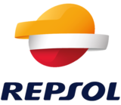
Подготовка к добыче – Оценка проекта: Repsol, подготовка к добыче
Задачи проекта
Решение Repsol о расширении операций за пределами своих основных наземных месторождений (в Северной Африке и Южной Америке) с выходом в Мексиканский залив и на шельф Бразилии отражает потребность компании восполнить истощающиеся запасы. Ведя поиск крупных новых запасов - в условиях, когда все легкодоступные запасы нефти уже разведаны, - компания Repsol пришла к заключению, что наиболее оптимальным вариантом для нее будет разработка шельфа на значительном удалении от берега - то есть, не только на большей глубине залегания, но и в более сложных геологических условиях.
Руководство Repsol прекрасно понимало, что компания проигрывает в сравнении с "тяжеловесами" на глобальном энергетическом рынке и ей необходимо конкурентное преимущество, чтобы она могла делать то, чего не умеют другие нефтегазовые компании. В Мексиканском заливе такое преимущество давала скорость - способность обрабатывать данные сложных сейсмических изображений быстрее конкурентов. В этом случае Repsol получала бы необходимую ей точную и подробную информацию, чтобы закрепить за собой ресурсы раньше конкурентов.
Решение
Оптимизация наиболее перспективных алгоритмов обработки сейсморазведочных данных для нового решения с поддержкой HPC позволила компании Repsol выполнять их в шесть раз быстрее. Полученное конкурентное преимущество в виде более точного сейсмического картирования и быстрого реагирования позволило компании не только стать более маневроспособным конкурентом, но и правильнее оценивать риски глубоководного бурения.
Инновационный: собранные Repsol данные сейсмодатчиков обрабатываются мощными алгоритмами, оптимизированными для обеспечения максимальной производительности.
Интегрированный: высокопроизводительный вычислительный кластер проекта Kaleidoscope дает шестикратное увеличение производительности обработки по сравнению с предыдущей платформой.
Интеллектуальный: получив возможность визуализации сложных структурных строений разреза, например куполообразной структуры соляной залежи, с большей степенью детализации, компания Repsol существенно ограничила риски бурения, что отразилось в сокращении бурения непродуктивных скважин и упущенных возможностей
Бизнес-выгоды
Повышение коэффициента результативности бурения до 50 % против среднего по отрасли 20 % благодаря улучшению возможности количественной оценки рисков бурения
Уменьшение на 85 % времени, затрачиваемого перспективными алгоритмами обработки сейсморазведочных данных обратной миграции во временной области
Быстрый выход на рынок продукции новых месторождений за счет сокращения этапа анализа сейсморазведочных данных
Снижение риска в тендерных процессах для получения шельфовых месторождений нефти и газа в аренду
22
Notes:
22

Slide 23

Нефтяная компания Китая увеличивает доходы за счет способности делать точные прогнозы
Цель проекта
Возможность долгосрочного прогнозирования спроса и предложения, дающая компании уверенность при принятии основных стратегических решений, ориентированных на долговременный эффект: например, выбор времени и места бурения, распределение ресурсов, оценка рисков на стремительно развивающемся рынке
Аналитическое решение
Централизованная система поддержки принятия решений, объединяющая хронологические данные за несколько лет и включающая в себя механизмы прогнозной аналитики, позволяет руководителям компании определить, что уже произошло, что происходит сейчас и что, очевидно, произойдет в будущем.
Первые результаты
Повышение точности прогнозов с 70% до 90%
Расширение горизонта прогнозирования - 10 лет вместо 2 месяцев
Сокращение периода принятия решений с 2 недель до 2 дней

Slide 24
Строительство - Примеры выполненных проектов

Slide 25
Строительство - Пример выполненного проекта: сопровождение проектов капитального строительства
Задачи проекта
Отсутствие интеграции между модулем EPC и механизмом сопровождения проекта со стороны оператора-владельца.
Для ликвидации разрывов и интеграции данных из разных систем баз данных требуется участие оператора
Многие процессы и наряды на производство работ необходимо контролировать в ручном режиме
Необходимость исключения огромных потерь в проектах (и, соответственно, стоимости предприятия) за счет разработки комплексного представления проекта в режиме реального времени
Решение
Бюджетирование, прогнозирование, анализ альтернативных сценариев
Комплексное представление проекта (текущее и будущее состояние, управление расходами по проекту) с обновлением из всех источников данных в режиме реального времени.
Подумайте о соотношении риска и доходности
Проверяйте проект на постоянной основе на предмет выполнения установленных плановых показателей
Оценивайте ход выполнения проекта и проектные риски (поздний заказ, выдача аккредитива, ограничение поставок, наличие нужных специалистов и ресурсов для выполнения).
Интеграция со всеми приложениями - сопровождение проекта, модуль EPC, цепочка поставок, ERP, HSE, финансы, упр проектом и т. д.
Ключевые показатели производительности (KPI) – ожидаемое время выполнения, ожидаемые общие затраты, индекс риска, перенесенные операции, уникальное оборудование, уникальные поставщики, индекс HSE
Бизнес-выгоды
Анализ альтернативных сценариев времени выполнения и совокупных затрат по проекту
Моделирование подверженных риску денежных потоков и оценка воздействия проекта в вероятностных сценариях
Оценка возможностей представления портфеля и ограничений (то есть, с точки зрения финансов, квалифицированной рабочей силы, контрактов с другими фирмами и т. д.)
Оценка финансового риска – политики и стратегии в отношении товаров и топлива, хеджирование статей по иностранной валюте
Notes:
25

Slide 26
Проектирование и бурение скважин

Slide 27
Проектирование и бурение скважин – Оптимизация бурения: крупная китайская нефтепромысловая компания
Задачи проекта
Китай является вторым по величине потребителем нефтепродуктов в мире. Ожидается, что спрос на нефть со стороны Китая будет расти на 4-5 процентов ежегодно на протяжении ближайших пяти лет. В целях удовлетворения растущего спроса на нефть в Китае и выполнения жесткого плана по производству нефти и нефтепродуктов, утвержденного китайским правительством, данная государственная нефтепромысловая компания столкнулась с необходимостью оптимизации мероприятий по разработке неиспользуемых резервов и дообустройству существующих месторождений. Тем не менее, компании не под силу было справиться с данными сейсморазведки, включающими в себя результаты геофизических исследований, геологические модели, карты, мультимедийные отчеты, изображения и видеозаписи, хранящиеся в различных расположениях, в разнообразных системах и на разных платформах. В результате, ученые и инженеры не могли извлечь необходимую им актуальную информацию для проведения анализа и своевременного принятия решений. В компании признали, что данный способ хранения данных о буровых работах и управления ими ведет к задержкам при открытии новых нефтяных залежей и сокращает возможности дообустройства уже существующих месторождений.
Решение
В своей "гонке за нефтью" компаниями круглосуточно фиксируются гигантские объемы данных, необходимые для принятия важнейших решений, например, о выборе точки бурения и глубины скважины. Рассматриваемая нефтепромысловая компания внедрила инновационное решение для управления данными, позволяющее значительно улучшить методы оценки емкости пластов, повысив скорость и точность таких оценок. Благодаря новому решении компанией была разработана стратегия многоуровневого хранения данных, гарантирующая постоянную доступность последних, наиболее ценных данных сейсмической разведки и архивацию устаревших данных для снижения стоимости хранения. Такой многоуровневый подход позволяет извлекать наиболее свежие и актуальные данные сейсмических исследований в течение нескольких минут, а не дней. Решение автоматически индексирует и разделяет на категории данные сейсморазведки, независимо от источника или формата, - это могут быть результаты геофизических исследований, геологические модели, карты, мультимедийные отчеты, изображения и видеозаписи в специфических взаимных привязках. Затем производится извлечение индексной информации из различных типов данных для создания реляционной базы данных. В результате, научные сотрудники и инженеры, работающие в компании, могут избирательно подходить к извлечению наиболее ценной информации о сейсмических исследованиях и тенденциях, используя все имеющиеся источники данных на различных участках, в целях проведения максимально целостного и точного анализа. Впервые компании удалось получить точную аналитическую информацию на основе существующего набора данных, что позволило быстрее принимать решения и, следовательно, повысить коэффициент результативности разведочного бурения и оптимизировать выявление возможностей дообустройства старых месторождений.
Бизнес-выгоды
Ожидаемый рост доходов составляет 3 млн. долларов в год - благодаря повышению результативности и сокращению продолжительности буровых операций
Сокращение буровых процессов на 33 процента (до 20 дней вместо 30)
Сокращение затрат времени на проведение буровых работ в указанной области на 39 процентов (менее 12 месяцев вместо 18 месяцев)
Снижение затрат на инфраструктуру благодаря отказу от дополнительного аппаратного обеспечения для хранения данных
Notes:
27

Slide 28
Эксплуатация - Примеры выполненных проектов

Slide 29

Эксплуатация – Диагностический контроль технического состояния: Santos
Задачи проекта
Операторы должны прогнозировать стандартные схемы остановки оборудования как на уровне управления производственным процессом, так и на уровне основных видов технологического оборудования, переходя от профилактического обслуживания через равные промежутки времени к обслуживанию оборудования по его техническому состоянию (то есть сокращая внеплановые остановки) в целях экономии времени, средств и ресурсов. Главные болевые точки: отсутствие прозрачности данных о работоспособности и состоянии активов предприятия; высокие затраты и производственные потери; непроизводительное расходование ресурсов из-за остановки на внеплановое обслуживание; высокие затраты, связанные с дополнительным ущербом из-за сбоев в работе оборудования; высокий уровень запасов ТОиР; ненадежные прогнозы затрат на техническое обслуживание и ремонт
Решение
Маскимизация окупаемости инвестиций на основе повышения надежности, готовности и производительности активов предприятия
Улучшение имеющихся регламентов планово-профилактического обслуживания и ремонта, в том числе влияние на обслуживающий персонал и детали
Уменьшение внеплановых простоев
Обеспечение безопасности и надежности на производстве
Составление прогнозов о том, какие детали могут скоро отказать
Быстрый интеллектуальный анализ данных из тысяч журналов о выполнении технического обслуживания в системе и определение в записях обслуживающей бригады важных наблюдений
Ключевые показатели производительности - OEE, ROCE, возможные производственные потери, трудозатраты для выполнения, соблюдение требований законодательства (HSE), сбои в работе оборудования и т. д.
Бизнес-выгоды
Представление о работоспособности активов/оборудования в режиме реального времени
Анализ влияния на другие активы сбоя/выхода из строя любого актива/оборудования
Выполнение углубленного анализа причин сбоя по процессу и оборудованию
Определение деталей, которые пока работали без отказов, для включения их в следующее плановое профилактическое обслуживание во избежание внеплановых простоев
Анализ альтернатив в прогнозировании затрат на техническое обслуживание
Интеллектуальный анализ наблюдений, записанных в журнал обслуживающей бригадой, для улучшения регламентов технического обслуживания на будущее и накопления практических знаний
Notes:
29

Slide 30
Эксплуатация - Обслуживание по техническому состоянию: энергетическая компания из Юго-Восточной Азии
Задачи проекта
Электростанции представляют собой сложные системы, оснащенные огромными газовыми и паровыми турбинами, каждая из которых содержит сотни компонентов. Стоит отказать одному элементу - и тысячи домов и предприятий останутся останутся без света, а этого энергетическая компания из Юго-Восточной Азии никак не может себе позволить. Чтобы три ее электростанции работали бесперебойно, компании необходимо было решение для управления активами, которое возьмет на себя вопросы эксплуатации оборудования, технического обслуживания, запасов и закупок, при этом будет использовать стандартные процедуры выполнения и будет отвечать повышенным требованиям по технике безопасности.
Решение
Для потребителя все очень просто: щелкни выключателем или нажми кнопку питания - и пользуйся электроэнергией сколько угодно. Но для энергокомпаний генерация и передача энергии - гораздо более сложный процесс. Эта энергетическая компания при помощи комплексного решения для управления активами предприятия поддерживает круглосуточную работу тысяч критически важных компонентов, чтобы домохозяйства и предприятия региона могли рассчитывать на бесперебойное электроснабжение. Компания сканирует серийный номер каждого элемента системы, осуществляет контроль и управление ими как отдельными компонентами и как неотъемлемыми частями сложной газовой турбины. Представляя их графически на динамической диаграмме, решение отслеживает историю обслуживания, выполнение регламента технического обслуживания и эксплуатационные показатели каждого компонента, в том числе температуру и давление. Когда наступает срок планового технического обслуживания компонента или его эксплуатационные характеристики выходят за допустимые пределы, система выдает предупреждение, чтобы менеджеры могли срочно принять меры по предотвращению выхода оборудования из строя во избежание обрушения всей системы.
Бизнес-выгоды
Оптимизация управления активами для 90 процентов всего производственного оборудования, гарантирующая доступность необходимых ресурсов в нужный момент
Сокращение простоев оборудования благодаря прогнозированию возможных сбоев, снижение риска масштабных отключений
Уменьшение затрат на ремонт и продление срока службы ответственных компонентов благодаря вводу в действие более эффективных регламентов технического обслуживания
Notes:
30

Slide 31
Эксплуатация - Оптимизация планово-предупредительных ремонтов: Nordic Oil and Gas Co
Задачи проекта
Нефтегазовые компании регулярно останавливают свои активы - скважины, буровое и другое оборудование - для выполнения обслуживания и модернизации. ППР и внеплановые отключения являются основными причинами производственных потерь, а снижение производства - это недополученный компанией доход. На 15-25 ППР ежегодно затрачивается 10 000-90 000 человеко-часов; улучшение управления планово-предупредительными ремонтами и отключениями является неотъемлемой частью стратегии компании по безопасной и эффективной эксплуатации своих активов.
Решение
Координированное управление плановыми и внеплановыми отключениями активов необычайно важно для нефтедобывающей компании, которая стремится свести к минимуму производственные потери и потери в доходах. Нефтяная компания из этого примера теперь может оптимизировать периодичность и продолжительность ППР для всех своих многочисленных взаимозависимых активов и объектов. Ее решение для оптимизации ремонтов на основе усложненных алгоритмов моделирует перспективный план ППР каждого актива и показывает, каким образом отключение одного актива отразится на других, какие это будет иметь последствия для операций нефте- и газодобычи в целом. Скоординированные ППР взаимосвязанных активов позволяют свести к минимуму общее время простоя и производственные потери. Благодаря такому решению активы даже могут рационально использовать внеплановые отключения с целью собственного обслуживания и ремонта. Компания теперь может максимально увеличить производительность своих ППР, улучшая обслуживание активов и перспективы получения доходов.
Бизнес-выгоды
Компания получает возможность заблаговременно выявлять проблемы выполнения ППР и предупреждать их, чтобы сократить или исключить простои и дополнительные производственные потери
Предоставляются новые аналитические данные об оборудовании, которое является причиной внеплановых отключений, и предлагаются стратегии оптимального обслуживания во избежание отключений в дальнейшем
Компания получает возможность контролировать готовность к выполнению и выполнение ППР и осуществлять меры по их улучшению
Notes:
31

Slide 32

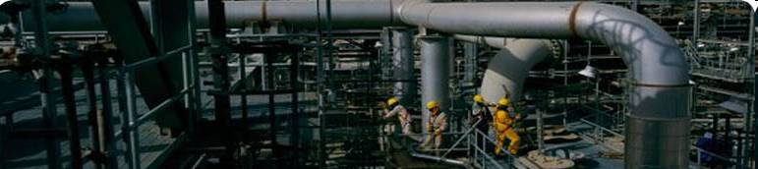
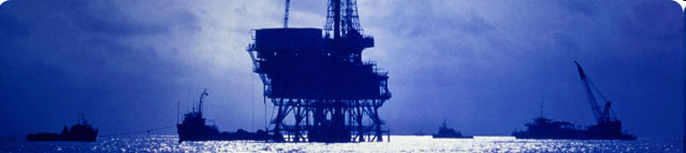
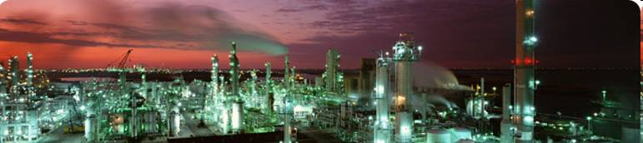
Эксплуатация - Прогнозная оптимизация активов: TAQA
Задачи проекта и решение
Компания TAQA хотела разумно вести свои операции по развитию звеньев, связанных с разведкой и добычей, чтобы стать более быстрой, разумной и гибкой организацией. Она не получала своевременных аналитических данных, дающих представление о ключевых оперативных и эксплуатационных показателях разработки и добычи нефти и газа, соответственно, была лишена возможности планировать заблаговременно, чтобы снизить риск. И она не могла моделировать сценарии, связанные с ценами и затратами, для оптимального ведения добычи.
TAQA развернула решение IBM Business Analytics, которое позволило ей моделировать оперативные показатели на уровне зоны, месторождения и скважины.
Бизнес-выгоды
Предложены модели оценки влияния изменчивости добычи
У компании появилась возможность повысить уровень добычи и финансовой рентабельности
Notes:
32

Slide 33


Эксплуатация –
Ситуационный Центр и Прогнозное обслуживание активов: Statoil
Задачи проекта и решение
Контроль над состоянием оборудования в режиме реального времени в экологически чувствительных зонах
Анализ больших объемов данных в динамике их изменения для контроля над состоянием оборудования в режиме реального времени
Раннее обнаружение и быстрое реагирование на события эксплуатации морских объектов
Быстрое обнаружение утечек из производственного оборудования и технического состояния
Statoil использует датчики и контрольно-измерительные приборы для контроля над разведочными и эксплуатационными объектами в экологически чувствительных зонах
Бизнес-выгоды
Контроль над операциями в экологически чувствительных регионах
Более высокая вероятность выдачи контролирующими органами официального разрешения
Оперативное реагирование в случае неблагоприятного воздействия на окружающую среду, например, при утечке углеводородов или возникновении химического дисбаланса
Дополнительная возможность для достижения поставленной цели, заключающейся в нулевом уровне выброса вредных веществ
Notes:
33

Slide 34
Эксплуатация - Оптимизация трубопровода: Южно-Азиатская газовая компания
Цели проекта
Эта компания является крупным поставщиком природного газа и владеет газотранспортной сетью с общей протяженностью трубопроводов высокого давления, превышающей 3000 км. Она поставляет почти 10 млн. кубометров природного газа примерно для 1,8 миллиона потребителей. В целях планирования, развития, управления, анализа, технического обслуживания и эксплуатации существующего трубопровода компания пользовалась более чем 5000 бумажных карт, и постоянно создавала новые по мере расширения газотранспортной сети. В компании было принято решение объединить бумажные карты в масштабную геоинформационную систему (ГИС) - это комплекс информационных технологий для сбора, хранения, редактирования, анализа и визуализации данных по географическому месторасположению. Эта новая система обеспечивает более эффективную эксплуатацию и способствует совместной работе и обмену данными между сотрудниками.
Решение
В целях оптимизации операций и подготовки к дальнейшему развитию, в компании была внедрена комплексная геоинформационная система (ГИС). Новая система переводит традиционные карты и предприятие в целом в совершенно новую плоскость, где сотрудники работают с веб-порталом в локальной сети и просматривают подробные электронные карты, а также коммерческую информацию и данные о клиентах, что обеспечивает дополнительную прозрачность и расширяет возможности принятия решений. Благодаря таким функциям, как прогнозная аналитика и контроль над расходованием ресурсов, сотрудники компании могут анализировать данные, поступающие из системы планирования ресурсов предприятия и из новой ГИС, что позволяет им выявлять случаи хищения газа в газотранспортной сети и выделять точки и области, в которых возможна утечка газа. Это способствует экономии денежных средств компанией благодаря обеспечению сохранности газовых ресурсов и поступления доходов; кроме того, расход газа становится более рациональным и сокращается разрыв между существующими потребностями в газе и объемами его поставок.
Бизнес-выгоды
Эффективное отслеживание спроса и предложения
Дополнительная экономия затрат благодаря выявлению и предотвращению утечек и хищений газа
Беспрецедентная прозрачность, полноценное представление всех операций компании, что способствует совершенствованию и ускорению процесса принятия решений
Notes:
34

Slide 35
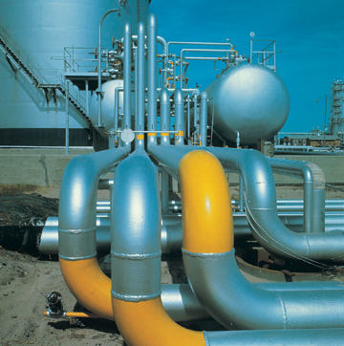
Европейский поставщик природного газа
Цели проекта
Возможность оперативно рассчитать оптимальную скорость подачи природного газа по трубопроводу, в целях обеспечения своевременного и достаточного газоснабжения и немедленного реагирования на колебания спроса и предложения.
Аналитическое решение
Новый механизм оптимизации обладает широчайшим набором функций и позволяет автоматически учитывать последние изменения на рынке и в сфере снабжения и в считанные минуты формулировать рекомендации относительно оптимального сетевого планирования; заданные параметры планирования можно пересматривать в начале каждого часа
Бизнес-выгоды
Снижение затрат времени на сетевое планирование на 99% (минуты вместо дней)
Рост доходов при одновременном сокращении эксплуатационных затрат
Повышение уровня удовлетворенности клиентов благодаря оперативному реагированию компании на их потребности
Notes:
35

Slide 36

Эксплуатация - Оптимизация производства: Statoil
Цели проекта
Поскольку нефте- и газодобыча лежит в основе экономики Норвегии, компании Statoil необходимо было найти способ, позволяющий усовершенствовать и оптимизировать операционные процессы на предприятии в целом. Платформы Statoil, расположенные на шельфе, в течение длительного времени работали независимо друг от друга, вследствие чего компании было сложно стандартизировать процессы и внедрять одинаковые решения для контроля над состоянием оборудования примерно на 40 эксплуатационных участках.
Statoil объединилась с группой компаний, включая IBM. Ключевой задачей IBM стало преодоление разрыва между разрозненными составляющими эксплуатационных процессов в Statoil, чтобы создать возможность максимально эффективного использования данных и знаний сотрудников, независимо от организаций, направлений деятельности и географического положения. IBM создала архитектуру интеграции общих данных и заканчивает реализацию решения для внедрения интеграционной платформы – Global Operations Data Integration (GODI).
Решение
Создание основы для совместного принятия решений, оптимизация процессов и - в конечном итоге - повышение производственной эффективности и сокращение затрат
Представление данных на усовершенствованных сводных панелях, оптимизация процесса принятия решений, сокращение текущих затрат и улучшение условий труда, безопасности и охраны окружающей среды (HSE)
Повышение темпов производства и увеличение резервов, в дополнение к стандартизации и автоматизации рабочих процессов, обладает потенциальной стоимостью (чистой текущей стоимостью, NPV), равной 50 млрд. долларов в течение ближайших пяти лет (по данным Норвежской ассоциации нефтяной промышленности (OLF))
Бизнес-выгоды
Дополнительная возможность для достижения поставленной цели, заключающейся в нулевом уровне выброса вредных веществ
Совершенствование и оптимизация процессов разработки месторождений в компании
Увеличение объемов производства
Сокращение производственных расходов
Notes:
36

Slide 37

Эксплуатация – MDM: система управления данными в отрасли нефтедобычи
Задачи проекта
Компании Bien Dong POC необходима система Управления производственными данными (PDM), обеспечивающая получение информации от платформы Hai Thach Production and Quarter (PQP-HT) для наблюдения за производством и управления разработкой месторождения.
Данные поступают с Сервера процессов Honeywell или из Базы данных истории процессов (PHD) и передаются в систему PDM, расположенную в офисе Хо-Ши-Мин.
Система должна поддерживать сбор данных на низких и высоких частотах, проверку, согласование объемов производства и составление отчетов, контроль над продуктивностью и состоянием активов и оптимизацию.
В системе должна быть предусмотрена возможность интеграции с другими нишевыми приложениями, используемыми в компании Bien Dong POC.
Решение
Компонент интеграции данных (IIC) в системе управления производственными операциями (IOC) предусматривает возможность создания адаптеров OLE для управления технологическими процессами (адаптеров OPC), интегрируемых непосредственно с Сервером PHD посредством протокола OPC для получения данных о нефтедобыче в режиме реального времени, или приближенном к реальному времени, таким образом, чтобы все теги данных были связаны с адаптером OPC
Интеграция с внешними приложениями может быть реализована двумя способами:
Системная интеграция
Внешние системы, такие как Maximo или OFM, могут быть интегрированы с системой посредством веб-служб. Все теги данных OPC предоставляются через универсальные веб-службы OPC, созданные компонентом IIC
Система IOC укомплектована программным модулем WebSphere Message Broker, представляющим собой шину служб предприятия, необходимую для интеграции с другими системами, например, с сервером ГИС, и преобразования и сопоставления данных
Интеграция данных
Данные о нефтедобыче, сбор которых производит IIC/IOC, подлежат копированию в базу данных DB2. Для хранения данных о нефтедобыче применяется модель данных O&G
Данные о нефтедобыче запрашиваются и используются другими специализированными отраслевыми приложениями, предназначенными, например, для моделирования трубопроводов, распределения отборов и т. д.
Notes:
37

Slide 38
Сбыт и Логистика

Slide 39
Сбыт и Логистика – Оптимизация парка транспортных средств: крупнейшая нефтегазодобывающая компания в Юго-Восточной Азии
Цели проекта
Транспортировка нефтегазовых продуктов из точки A в точку B может быть сопряжена с серьезными проблемами. Описываемая крупная нефтяная компания имеет в своем распоряжении почти 130 танкеров для поставок 10 различных продуктов в 120 географически разрозненных точек. Ответственные за создание сводных графиков перемещения судов и разработку материального баланса, 6 специалистов по планированию вынуждены были трудиться в течение 10 рабочих дней над одним только графиком - который впоследствии претерпевал многочисленные изменения с учетом непредвиденных колебаний объема добычи, готовности судов и прочих факторов. Это был процесс, состоящий из "проб и ошибок", что вело к росту текущих затрат и нерациональному расходованию ресурсов.
Решение
До тех пор, пока альтернативные источники энергии не будут использоваться повсеместно, потребительский спрос на нефтепродукты будет постоянно расти. При этом логистика доставки нефтегазовых продуктов может вызывать особые сложности, если для составления графиков и планирования не будут применяться технологии на основе искусственного интеллекта. Именно к этому и стремится данная компания, беря на вооружение высокотехнологичную систему, позволяющую разрабатывать оптимальные графики перемещения судов, чтобы гарантировать доставку надлежащих объемов конкретной продукции в соответствующие порты назначения на пригодных для перевозки судах и в рамках выделенных бюджетных средств на транспортировку. Для составления оптимального расписания в решении используются усовершенствованные аналитические методы и сложные алгоритмы, позволяющие учитывать транспортные ограничения, ограничения, связанные с разделением грузов, ограничения уровня запасов, ограничения, касающиеся порта и места стоянки судна, производственные мощности и расхождения между планируемыми и реальными условиями. Более того, в случае изменения конъюнктуры рынка, специалисты по планированию могут применить анализ альтернатив и изменить модель согласно полученным в результате вариантам разработки графика.
Бизнес-выгоды
Предполагаемое снижение текущих расходов благодаря сокращению затрат на эксплуатацию флота, связанных со стоимостью топлива и нерациональным использованием
Оперативное создание графиков по сравнению с прошлыми периодами, сокращение затрат рабочего времени специалистов по планированию
Оптимизация используемой грузоподъемности каждого судна в собственности компании, что позволит отказаться от фрахтования судов
Notes:
39

Slide 40
Охрана труда, промышленная и общая безопасность и охрана окружающей среды (ОТ, ПОБ и ООС, HSSE)

Slide 41
Охрана труда, промышленная и общая безопасность и охрана окружающей среды (HSE) – Анализ характерных тенденций: канадская нефтяная компания
Бизнес-задачи
Вследствие стремительного развития бизнеса, канадская нефтяная компания, специализирующуюся на добыче тяжелой нефти, столкнулась с серьезными проблемами, связанными с соблюдением требований к общей и промышленной безопасности и охране окружающей среды. В условиях растущего числа активов на нескольких производственных участках, в сочетании с ручными процессами Управления изменениями (MOC), компания не могла гарантировать, что какие-либо изменения, касающиеся активов, не приведут к нарушению требований безопасности на производстве. Компании срочно требовалось решение, позволяющее предотвратить риски, связанные с охраной труда сотрудников и невозможностью соблюдения требований.
Решение
Сложными производственными условиями и обилием горючих веществ на нефтедобывающих предприятиях обусловлены огромные риски, связанные с охраной труда и безопасностью рабочих, особенно при ремонте или замене компонентов или оборудования. Во избежание серьезных аварий на производственных участках данная канадская нефтяная компания автоматизировала процесс управления изменениями, взяв на вооружение многофункциональное решение для управления активами предприятия. Это решение обеспечивает управление процессом изменений более чем для 4000 производственных активов - от скважин до трубопроводов - и позволяет гарантировать своевременное выявление и обработку любых изменений в полном объеме. Путем оценки рисков, связанных с работами, и выявления взаимозависимостей, данное решение позволяет прогнозировать влияние каждого изменения на производство в целом, определяя приоритетность плановых заданий во избежание выхода оборудования из строя. Теперь компания получила возможность гарантировать безопасность работников, соблюдение нормативных требований и отсутствие внезапных остановок производства.
Бизнес-выгоды
Ожидаемый рост показателей соответствия нормативным требованиям составляет 100 процентов, благодаря дополнительной точности оценки рисков
100-процентное увеличение коэффициента автоматизации процесса управления изменениями на предприятии
Сокращение затрат рабочего времени на контроль над соблюдением нормативных требований и устранение ошибок благодаря автоматизации оценок и процессов
Notes:
41

Slide 42
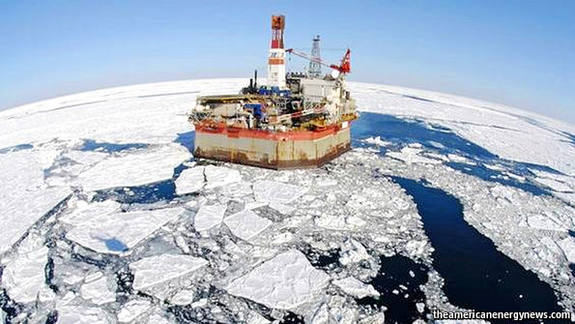
Охрана труда, промышленная и общая безопасность и охрана окружающей среды –
Американская нефтегазовая компания использует методы прогнозной аналитики для предсказания дрейфа арктических плавучих льдов
Цель проекта
Прогнозирование перемещения арктических плавучих льдов для выявления угроз и принятия необходимых мер, направленных на предотвращение столкновений
Аналитическое решение
Применение имитационных моделей, гидрометеорологических данных, методов углубленного анализа и алгоритмов свободного дрейфа в сочетании со спутниковыми снимками с высоким разрешением для отслеживания плавучих льдов и прогнозирования их перемещения
Бизнес-выгоды
Экономия 300 млн. долларов за один сезон
Экономия 1 млрд. долларов на каждой нефтедобывающей платформе
Возможность точного размещения ледоколов
"
Решение генерирует более 2,5 ТБ данных ежедневно, в результате анализа и классификации спутниковых снимков с высоким разрешением. Это позволяет исследователям выявлять потенциально опасные плавучие льдины, прогнозировать их перемещение и заблаговременно передавать предупреждения на буровые вышки.
"
Notes:
42
Бизнес-задачи
В условиях шельфового бурения термин "воздействие на окружающую среду" означает не только разлив нефти. Это может быть и другой, более незаметный и с трудом поддающийся выявлению ущерб, но при этом не менее опасный для морской экосистемы и ее обитателей. Учитывая то, что большинство перспектив дальнейшего развития связано именно с экологически чувствительными зонами, данная компания, специализирующаяся на поставках энергоносителей, признает, насколько важно обладать возможностями измерения, обнаружения и упреждающего реагирования в отношении любых потенциальных экологических угроз, возникающих в результате деятельности компании.
Решение
Представьте себе, что вы находитесь на нефтедобывающей платформе посреди замерзшего моря в Арктике, и слышите сигнал, предупреждающий о приближении огромной глыбы плавучего льда. Сотрудникам энергетических компаний такая ситуация знакома не понаслышке; для них это реальный, хотя от этого не менее пугающий сценарий. Крупнейший поставщик энергоносителей стремится свести к минимуму риски, связанные со столкновениями с дрейфующими льдами, и риски разрушения, применяя для этого суперсовременное решение для отслеживания перемещения плавучих льдов, которое непрерывно и оперативно выявляет и контролирует дрейф льдин даже при сильной облачности и в темное время суток. Используя спутниковые снимки высокого разрешения, охватывающие большие площади, данное решение, с помощью целого ряда сложнейших алгоритмов, проводит тщательный анализ и выявляет элементы, которые могут соответствовать отдельным ледяным плавучим глыбам. Затем, путем применения имитационных моделей, гидрометеорологических данных, методов углубленного анализа и алгоритмов свободного дрейфа, специалисты проводят дальнейшее исследование скорости плавучих льдов, их размеров и предполагаемой траектории. В случае, если плавучие льды представляют собой угрозу, компания может быстро, в целях предотвращения нежелательного развития ситуации, предупредить персонал, работающий на платформе и отвечающий за контроль над ледовой обстановкой. Предотвращая потенциальные столкновения и защищая существующие вышки, компании удается избежать дополнительных затрат, связанных с эвакуацией персонала и бурением новых скважин.
Бизнес-выгоды
Предположительно, экономия составит около 300 млн. долларов в сезон, благодаря сокращению затрат, связанных с необходимостью бурения второй скважины в случае повреждения или перемещения существующей
По предварительным оценкам, экономия составит 1 млрд. долларов на каждую нефтедобывающую платформу, благодаря упрощению технических требований, оптимизации размещения буровых установок и контролю над ледовой обстановкой
Возможность размещения ледоколов там, где они более всего необходимы

Slide 43
Охрана труда, промышленная и общая безопасность и охрана окружающей среды – Моделирование перемещения плавучих льдов: крупная американская нефтегазодобывающая компания
Цели проекта
Почти 25 процентов мировых запасов нефти и газа сосредоточено в Арктике, где крайне неблагоприятные условия окружающей среды серьезно осложняют работу энергетических компаний. Наибольшую опасность представляют собой столкновения с плавучими льдами и разрушения, причиняемые плавучими льдинами или огромными массивами дрейфующих льдов. Если буровой вышке угрожает столкновение с достаточно большой ледяной глыбой, в распоряжении компании, как правило, остается не более 72 часов на то, чтобы эвакуировать персонал и произвести промывку трубопроводов. Наиболее серьезная проблема, тем не менее, заключается в том, чтобы узнать, когда и где лед будет представлять собой опасность. Это решающий фактор, определяющий целесообразность разведки месторождений в данном регионе.
Решение
Учитывая то, что перспективы разработки океанских месторождений нефти и газа в настоящее время связаны в основном с крайне чувствительными экосистемами, каковыми, к примеру, являются холодные моря за Полярным кругом, энергетические компании берут на себя еще большую, чем когда-либо, ответственность за то, чтобы свести к минимуму риск нанесения вреда окружающей среде. В целях максимально выгодного использования существующих возможностей, даже компании, зарекомендовавшие себя как наиболее ответственные и прогрессивные, должны доказать, что в их распоряжении имеются средства и способы не только для того, чтобы отслеживать экологические риски, но и для того, чтобы, во избежание неблагоприятного развития событий, активно и решительно реагировать на проблемы в случае их возникновения. Данная компания, взяв на вооружение средства интеллектуального мониторинга в целях профилактического техобслуживания своих платформ, вводит в эксплуатацию целый ряд разнообразных сенсорных устройств, позволяющих отслеживать физические, биологические и химические изменения среды вокруг платформ, и напрямую передавать эти данные, как структурированные, так и неупорядоченные, на аналитические ресурсы в целях составления динамичной картины, отражающей состояние и равновесие определенной экосистемы. В случае обнаружения негативного влияния повседневной эксплуатации на состояние окружающей среды, разработаны потоки операций, определяющие последовательность действий для надлежащего превентивного реагирования.
Бизнес-выгоды
Предоставление функций превентивного мониторинга, необходимых для безопасного ведения операций по нефте- и газодобыче в экологически чувствительных регионах, что повышает вероятность выдачи контролирующими органами официального разрешения на проведение разведочных и добывающих работ
Компания получает возможность оперативно реагировать в случае неблагоприятного воздействия на окружающую среду, например, при утечке углеводородов или возникновении химического дисбаланса
Дополнительная возможность для достижения компанией цели, заключающейся в нулевом уровне выброса вредных веществ
Notes:
43

Slide 44
Функция аналитики

Slide 45
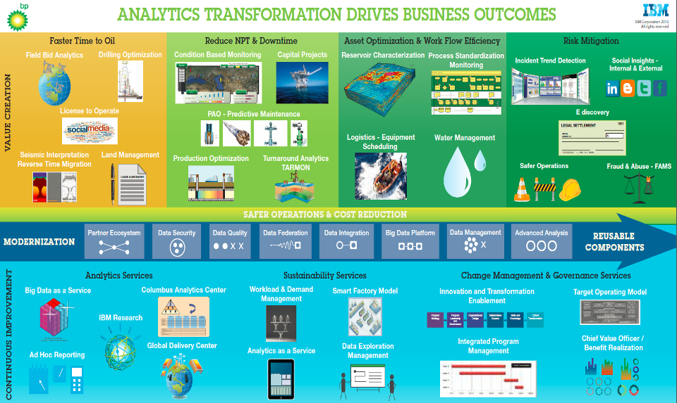
Задачи, которые решает IBM, участвуя в программах цифровой трансформации предприятия
Notes:
45

Slide 46
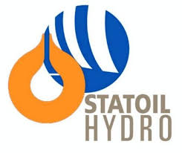
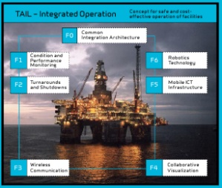
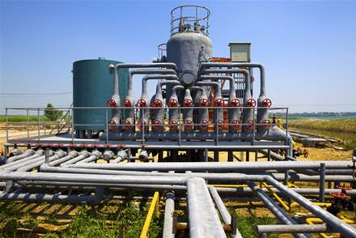
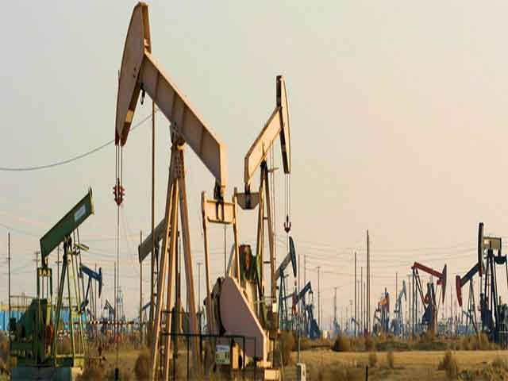
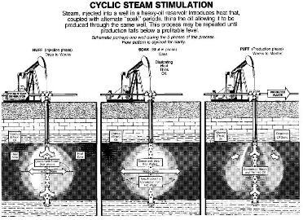
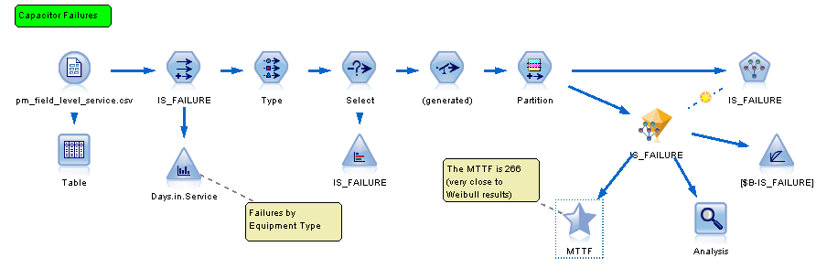
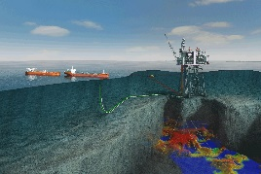
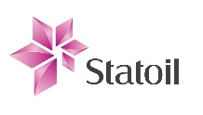
Некоторые финансовые результаты Цифровой Трансформации
Увеличение добычи на 5+% за счет снижения потерь, * вызванных эксплуатационными отказами, перерывами на техническое обслуживание и ухудшением технического состояния оборудования;
Снижение затрат на 30 % на эксплуатацию, строительство и ТО;
Снижение количества происшествий (HSSE) на 50%;
Продление продуктивной жизни месторождений.
Точность прогноза 87% - Предупреждение об отказе оборудования за 48 часов –
Миллионы долларов - Выгода за счет увеличения добычи нефти и газа, и принятия правильных решений при закупке оборудования
USD11,000,000 - получена прибыль за счет оптимизации 12 скважин
На 99% быстрее выполняется вычисление режимов и фаз (сократилось с 30 мин до 0.7c)
97% точность прогноза недостаточной производительности скважины, что позволяет своевременно принять необходимые меры
* Глобальная нефтегазовая компания
Экономия десятков млн. $
Предотвращая коллапс скважин, вызванный слишком быстрой закачкой избыточного пара.
Максимизация выручки при обеспечении безопасности
* Американская нефтегазовая компания
Увеличение добычи, Увеличение выручки
TAQA, национальная энергетическая компания Абу Даби, оптимизировала добычу нефти и газа за счет сценарного планирования с учетом цен и затрат, а также прогноза отказа оборудования при определенных условиях.
Statoil использует сенсоры и автоматизацию для экологического мониторинга разведки и добычи в особо охранных зонах (на шельфе).

Slide 47


Slide 48
Среди сотен решений, доступных для повторения у нас есть решения, которые нужны вам. Свяжитесь с нами: Клиентский Центр ИБМ, Москва https://www.ibm.com/ibm/clientcenter/moscow/
Решения для Химической и Нефтяной Индустрии
Ознакомьтесь с нашими передовыми решениями для вашей индустрии
https://www-935.ibm.com/industries/chemicalspetroleum/index.html

